Slide 1


Капризы и упрямство!

Slide 2
Капризы и упрямство детей –младшего дошкольного возраста.
Прежде чем приступить к рассмотрению темы “Капризы, упрямство и способы их преодоления”, необходимо определить область этой темы, т.е. поставить её в определённые рамки. Капризы и упрямство рассматриваются как составляющие отклоняющегося поведения, наряду с:
1.Непослушанием, выражающемся в непослушании и озорстве.
2.Детским негативизмом, т.е. непринятием чего-либо без определённых причин.
3.Своеволием.
4.Недисциплинированностью.

Slide 3
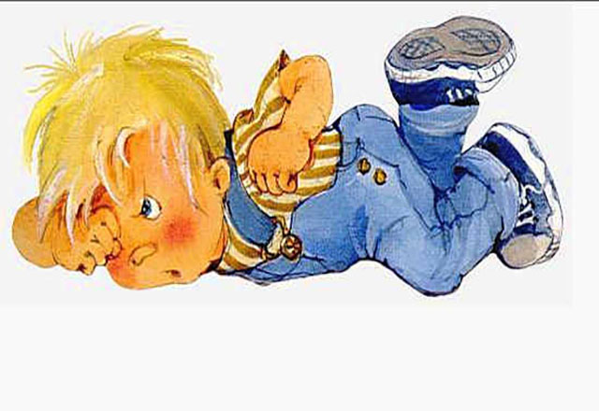
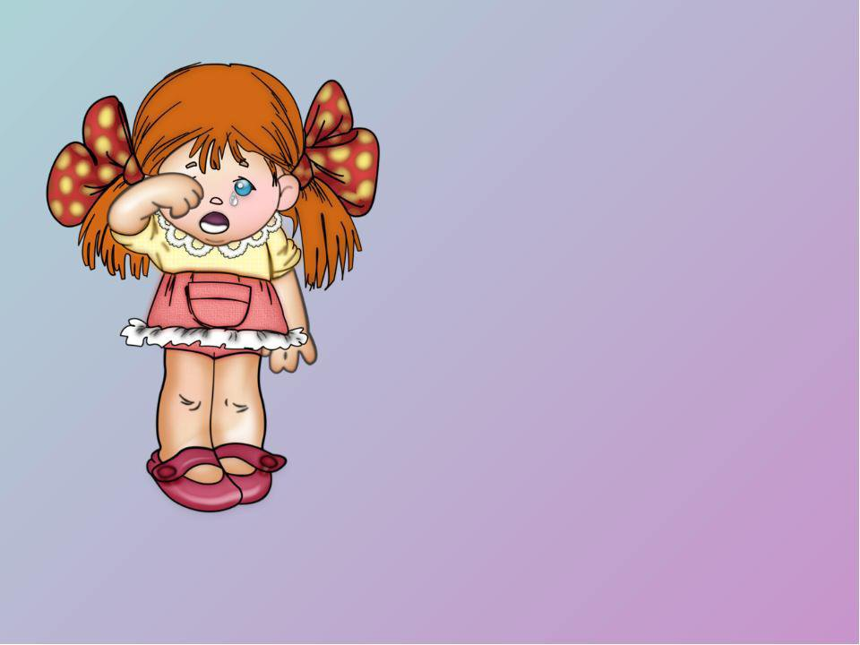
.
УПРЯМСТВО – это психологическое состояние, очень близкое к негативизму. Это отрицательная особенность поведения человека, выражающаяся в необоснованном и нерациональном противодействии просьбам, советам, требованиям других людей. Вид упорного непослушания, для которого нет видимых мотивов.
Проявления упрямства:
•в желании продолжить начатое действие даже в тех случаях, когда ясно, что оно бессмысленно, не приносит пользы.
•выступает как психологическая защита и имеет избирательный характер, т.е. ребёнок понял, что совершил ошибку, но не хочет в это признаваться, и поэтому ” стоит на своём”.
Упрямство может стать чертой характера, если не принять меры к его преодолению. С течением времени оно порождает детскую лживость, может привести к расстройству нервной системы, неврозам, раздражительности. Если такие проявления, ещё в дошкольном возрасте, из реактивных состояний переходят в хронические, то возникает начальная стадия педагогической запущенности.

Slide 4
КАПРИЗЫ – это действия, которые лишены разумного основания, т.е. ” Я так хочу и всё!!!”. Они вызываются слабостью ребёнка и в определённой степени тоже выступают как форма самозащиты.
Проявления капризов:
• в желании продолжить начатое действие даже в тех случаях, когда ясно, что оно бессмысленно, не приносит пользы.
• в недовольстве, раздражительности, плаче.
• в двигательном перевозбуждении.
Развитию капризов способствует неокрепшая нервная система.

Slide 5
Что необходимо знать родителям о детском упрямстве и капризности:
1. Период упрямства и капризности начинается примерно с 18 месяцев.
2. Как правило, эта фаза заканчивается к 3,5- 4 годам.
3. Упрямства в боле старшем возрасте – тоже вещь вполне нормальная.
4. Пик упрямства приходится на 2,5- 3 года жизни.
5. Мальчики упрямятся сильнее, чем девочки.
6. Девочки капризничают чаще, чем мальчики.
7. В кризисный период приступы упрямства и капризности случаются у детей по 5 раз в день. У некоторых детей – до 19 раз!
8. Если дети по достижению 4 лет всё ещё продолжают часто упрямиться и капризничать, то, вероятнее всего речь идёт о ”фиксированном упрямстве”, истеричности, как удобных способах манипулирования ребёнком своими родителями. Чаще всего это результат соглашательского поведения родителей, поддавшихся нажиму со стороны ребёнка, нередко ради своего спокойствия.

Slide 6
Что могут сделать родители для преодоления упрямства и капризности у детей:
1. Не предавайте большого значения упрямству и капризности. Примите к сведению приступ, но не очень волнуйтесь за ребёнка.
2. Во время приступа оставайтесь рядом, дайте ему почувствовать, что вы его понимаете.
3. Не пытайтесь в это время что-либо внушать своему ребёнку – это бесполезно. Ругань не имеет смысла, шлепки ещё сильнее его возбуждают.
4. Будьте в поведении с ребёнком настойчивы, если сказали “нет”, оставайтесь и дальше при этом мнении.
5. Не сдавайтесь даже тогда, когда приступ ребёнка протекает в общественном месте. Чаще всего помогает только одно – взять его за руку и увести.
6. Истеричность и капризность требует зрителей, не прибегайте к помощи посторонних: “Посмотрите, какая плохая девочка, ай-яй-яй!”. Ребёнку только этого и нужно.

Slide 7

7.Постарайтесь схитрить: “Ох, какая у меня есть интересная игрушка (книжка, штучка)!”. Подобные отвлекающие манёвры заинтересуют капризулю и он успокоится.
8.Исключите из арсенала грубый тон, резкость, стремление ”сломить силой авторитета”.
9.Спокойный тон общения, без раздражительности.
10.Уступки имеют место быть, если они педагогически целесообразны, оправданы логикой воспитательного процесса.

